Slide 1
Význam poľných plodín

Slide 2
Človek na poliach pestuje mnoho rastlín, ktoré potrebuje k svojmu životu.
Takéto rastliny pestované na poliach nazývame POĽNÉ PLODINY.

Slide 3
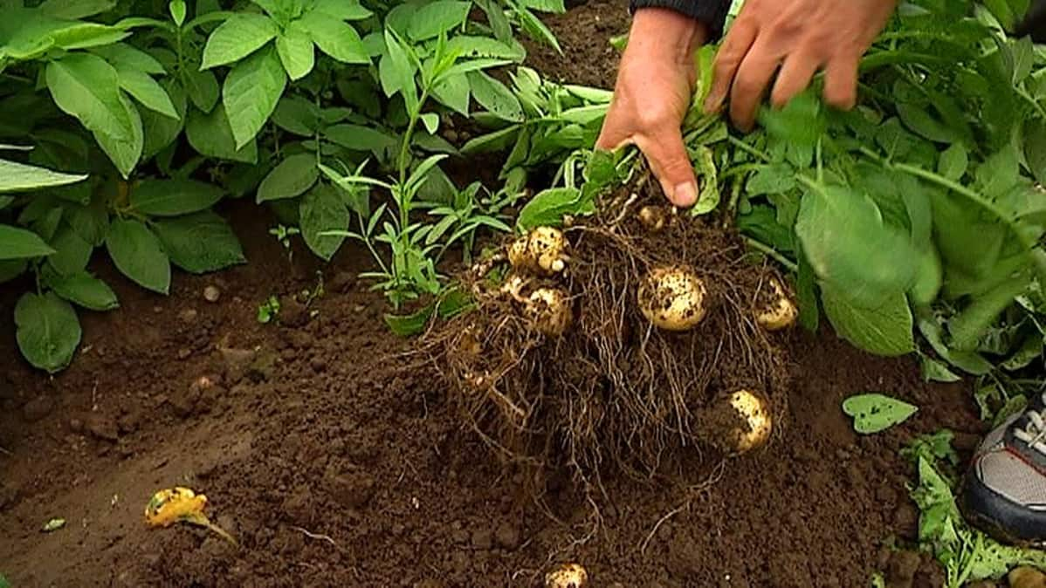
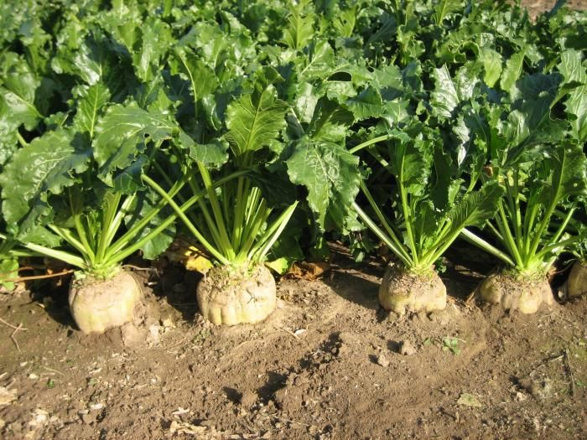
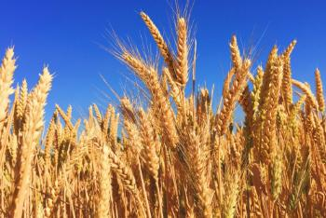
Medzi poľné plodiny patria napríklad:
ĽUĽOK ZEMIAKOVÝ (ZEMIAK)
CUKROVÁ REPA
PŠENICA OZIMNÁ

Slide 4
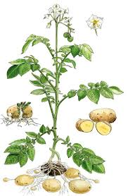
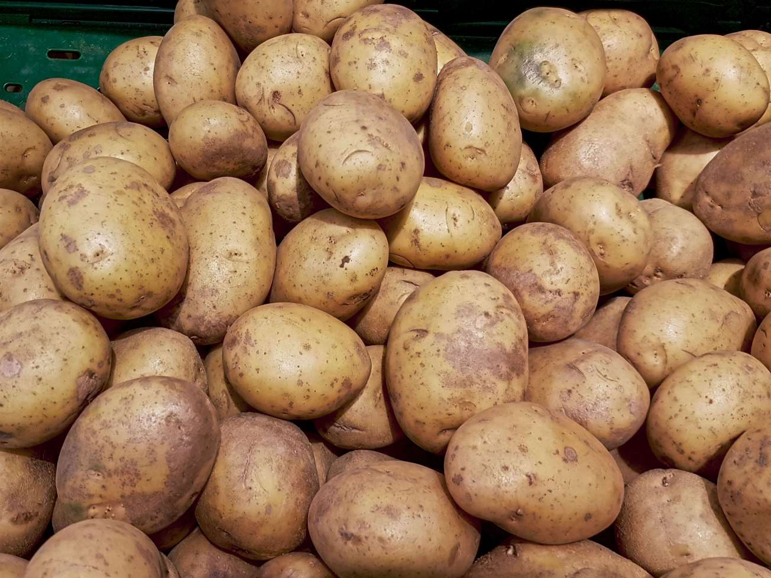
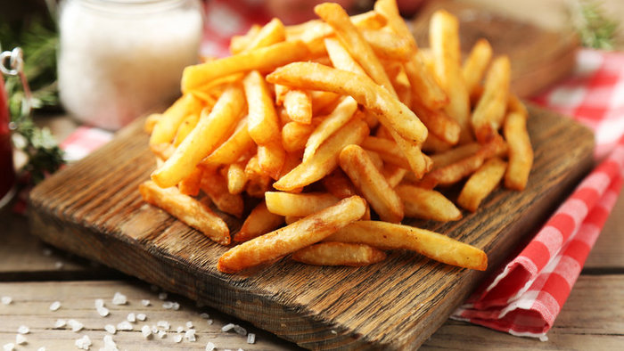
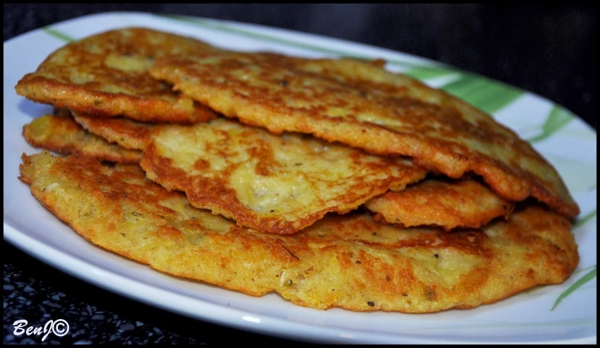
Ľuľok zemiakový
Jeho nadzemné časti sú jedovaté.
Podzemné časti – hľuzy – zemiaky, sú jedlé.
Z HĽUZY sa vyrába:
škrob,
rôzne chutné jedlá.
hranolčeky
zemiakové placky

Slide 5
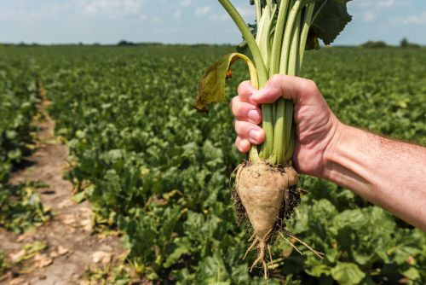
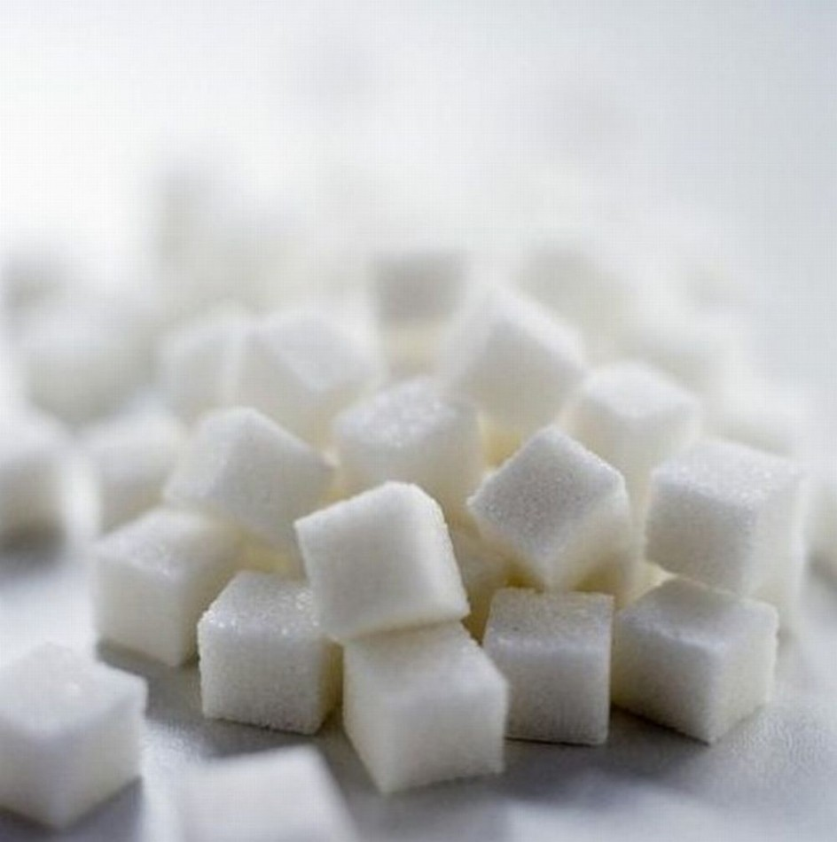
Cukrová repa
Pestuje sa pre koreň – buľvu.
LISTY sú krmivom pre hospodárske zvieratá.
Z BUĽVY sa vyrába:
cukor
lieh

Slide 6
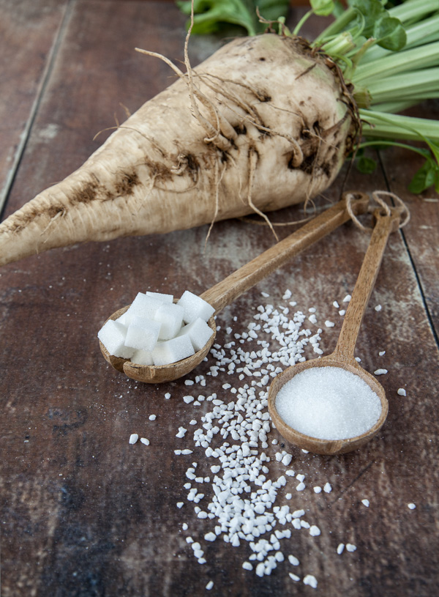
Pozrite si zaujímavé video, ako sa vyrába cukor ☺
https://www.youtube.com/watch?v=1nWfvFU9oCA

Slide 7
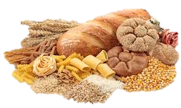
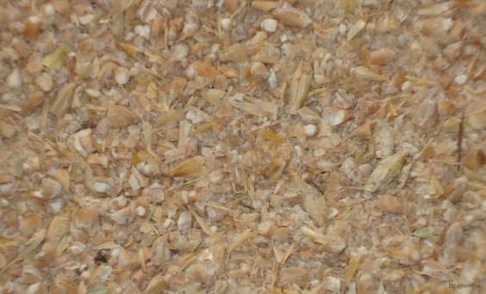
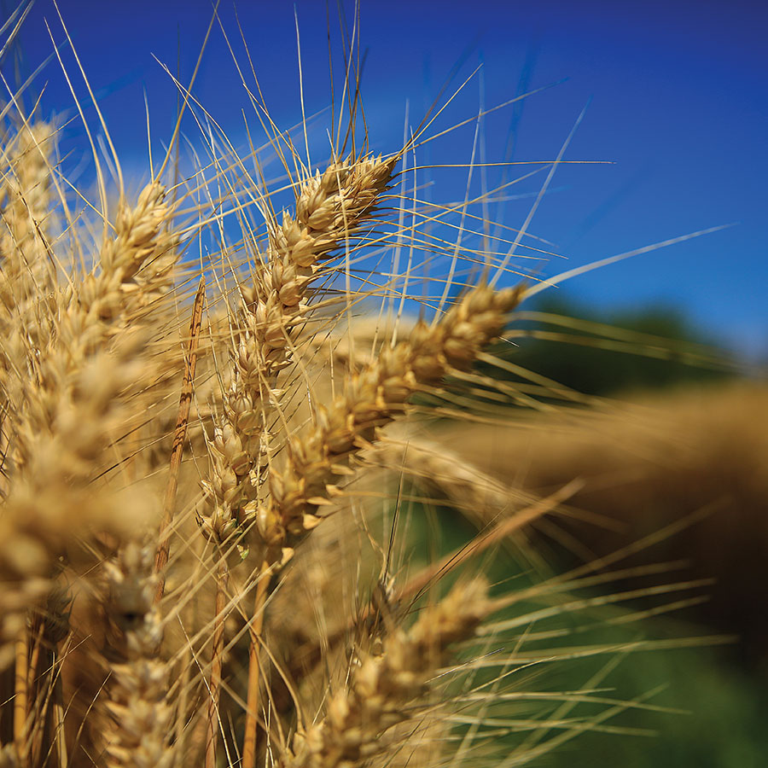
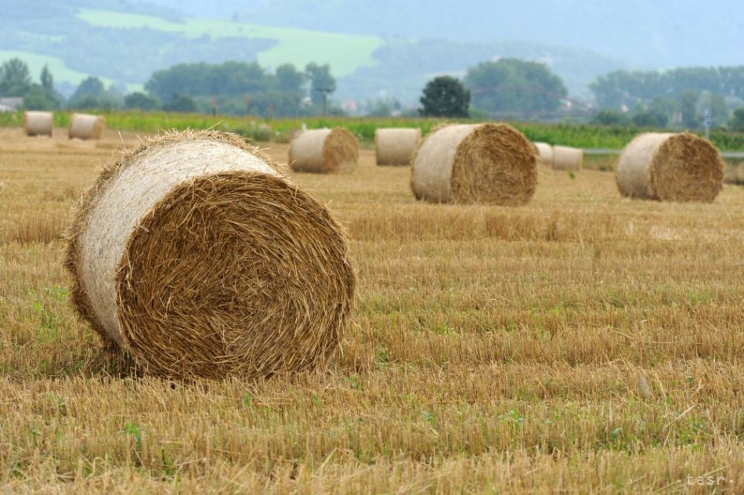
Pšenica ozimná
Zo ZRNA sa melie:
múka, krupica – pečieme chlieb, pečivo, cestoviny, cukrárenské výrobky
šrot (krmivo) – pre zvieratá.

Slide 8
Moje poznámky
Poľné plodiny sú rastliny, ktoré pestuje človek na poli pre úžitok, ktorý mu poskytujú. Sú to napríklad cukrová repa, ľuľok zemiakový a pšenica ozimná.

